Slide 1
平成２９年度事業実施報告
資料３

Slide 2
有効求人数及び有効求人倍率の推移（大阪府）
（有効求人数）
（有効求人倍率）
製・運
製・建
製
運・建
建
製・運
（平成29年2月と平成30年2月を比較）
1年前と比較し全職業で、有効求人数、有効求人倍率は増加しており、人材不足感が高まっている
１

Slide 3
製造業・運輸業・建設業 有効求人数及び有効求人倍率の推移（大阪府）
（平成29年2月と平成30年2月を比較）
製造・運輸・建設の各業界においても、人材不足感が高まっている
2

Slide 4
製造業 有効求人数及び有効求人倍率の推移（大阪府）
（平成29年2月と平成30年2月を比較）
B
C:事務的
職業
H:生産工程の職業
K:運搬・清掃等の職業
幅広い職業が含まれ、生産性の向上を図りつつ、求職者のスキルや経験に応じたマッチングを進める
3

Slide 5
運輸業 有効求人数及び有効求人倍率の推移（大阪府）
貨物自動車やバス運転手等含まれる
宅配便配達員、商品配達員（ルート配送）、引越作業員等
含まれる
C:事務的職業
I:輸送・機械運転の職業
K:運搬・清掃等の職業
（平成29年2月と平成30年2月を比較）
「自動車運転の職業」と「運搬の職業」が、3業界の他の職業と比べても突出して多い
ルート配送や引越作業等、女性を含め、多様な人材の活躍を推進する
4

Slide 6
建設業 有効求人数及び有効求人倍率の推移（大阪府）
B:専門的・技術的職業
I:輸送・機械運転の職業
J：建設・採掘の職業
（平成29年2月と平成30年2月を比較）
製造業・運輸業界とくらべて、有効求人倍率が高く、特に人材不足感が顕著
技能を修得しやすい環境整備と併せたマッチングをすすめる
5

Slide 7
平成29年度 大阪人材確保推進会議の取組み（詳細は資料3の7ページ以降）
 | 事業数
全分野 | 62
製造 | 25
運輸 | 16 （再掲1件）
建設 | 24 （再掲4件）
計 | 122事業 （再掲 5件除く）
6

Slide 8
大阪人材確保推進会議における取組みのうち主なもの
資料５
OSAKAしごとフィールドにおける就職者数（大阪府商工労働部）
 |  | 製造 | 建設 | 運輸
女性・若者 ※若者は34歳以下 | ３７４ （８６） | ２６２ （５７） | ７３ （１７） | ３９ （１２）
大学生 ※第2新卒含む | ８９ （１０） | ５５ （６） | １８ （１） | １６ （３）
高校生 | １７ （６） | １２ （４） | １ （０） | ４ （２）
計 | ４８０ （１０２） | ３２９ （６７） | ９２ （１８） | ５９ （１７）
ＫＰＩ ： 平成29年度 190人
※（ ）内は女性の就職者数
7

Slide 9
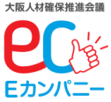
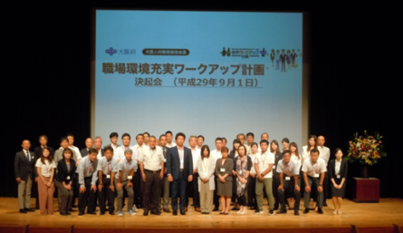
大阪人材確保推進会議における取組みのうち主なもの
平成29年度 「大阪人材確保推進会議 Eカンパニー（仮称)」の認定
1.「大阪人材確保推進会議 Ｅ（イー）カンパニー（仮称）」とは
(1)人材確保のため、時代の変化に対応し、女性・若者に魅力ある職場づくりと魅力の発信・着信に取り組む
(2)大阪人材確保推進会議の事業に協力する
(3)「Ｅ」には、①熱心で(Eager）、②これからの変化や成長が楽しみでわくわくする（Exciting）、
③意欲と行動力のあるすぐれた（Excellent）、④良い（E：イー）の思いを込めている
(4)認定企業は大阪府のホームページで公表し、合同企業説明会への無料出展等の特典を付与
(5)平成29年度認定は別紙27社
(6)平成29年度の事業の詳細は別紙
2.「大阪人材確保推進会議 Ｅ（イー）カンパニー（仮称）」になるためのステップ
１
業界団体
からの
推薦
２
大阪人材確保推進会議が
主催する「ワークアップ計画」
の全課程を修了
３
大阪人材確保推進
会議の事業に対する
協力計画を提出
４
大阪人材確保
推進会議で報告
(H30.5.9)
※企業名は次ページ参照
５
大阪人材確保推進会議が
人材確保の機会を提供
Eカンパニーは大阪人材確保推進会議の取組みに協力
認定
⇔
■ステップ１(8月)：「採用できない」「定着しない」の解決をめざすセミナー
■ステップ２(9～11月）：1.自社の環境整備を推進するセミナー
2.自社の魅力を再発見するワークショップ
3.魅力発信ポスターセッション
※任意参加として、作成したポスターを使った合同企業説明会を
12/6に実施
■ステップ3（1～2月）：1.魅力発信力向上のためのプレゼントレーニング
2.人材確保のためのＳＮＳ活用法
■修了式（3月20日）
ステップ2では決起会を開催
8

Slide 10
＜平成29年度 大阪人材確保推進会議 Ｅカンパニー（仮称）>
9

Slide 11
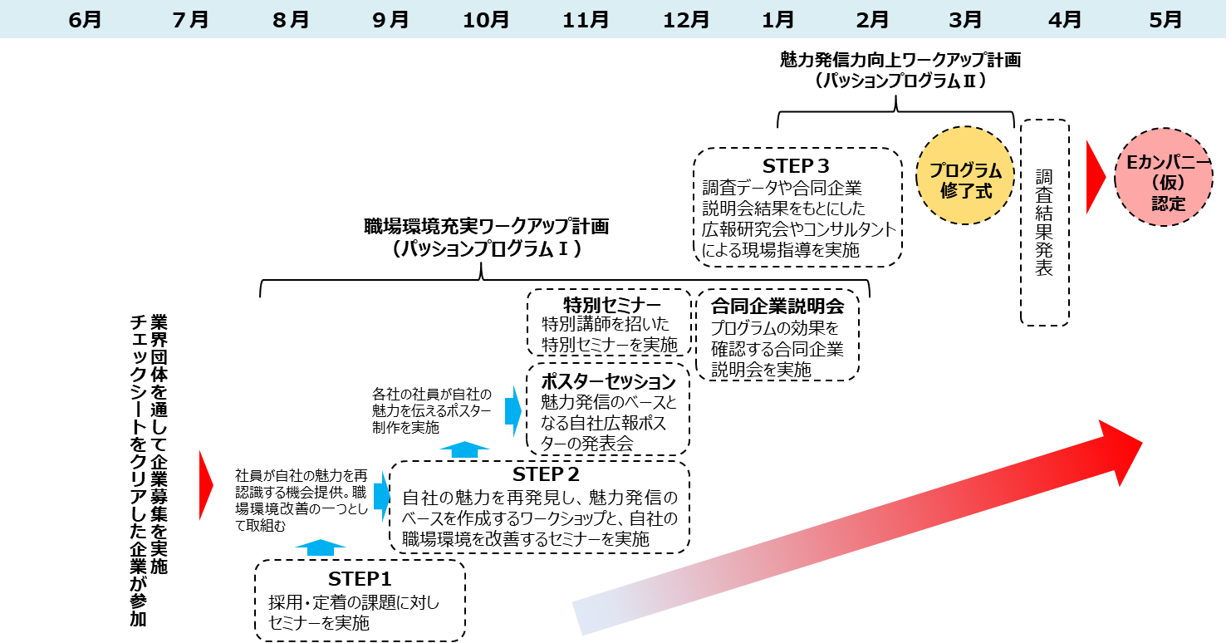

＜大阪人材確保推進会議 Eカンパニー（仮称）認定に向けたプログラム＞
平成29年度 概 要
⼥性・若者が「魅⼒に感じる」職場づくりを推進するためのプログラムを提供。職場環境改善（ハード、ソフト）だけでなく、魅⼒発信の⼟台となる広報組織づくりにも取り組む。業界団体から推薦を受けた企業に対して「職場環境充実ワークアップ計画（STEP1、２）」と「魅力発信力向上ワークアップ計画（STEP3）」を実施する。
平成29年度スケジュール
27社
23社
28社
35社
78社
10

Slide 12
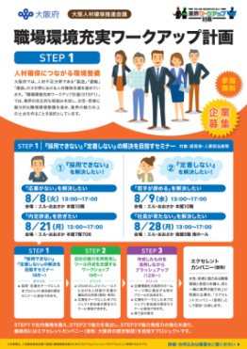
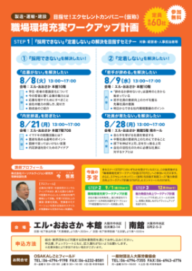

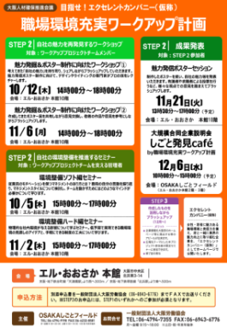


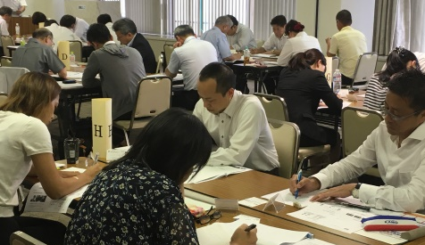
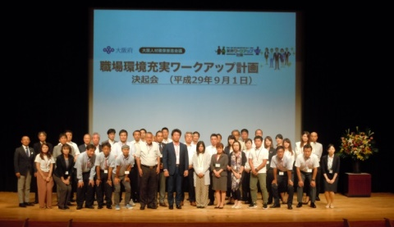
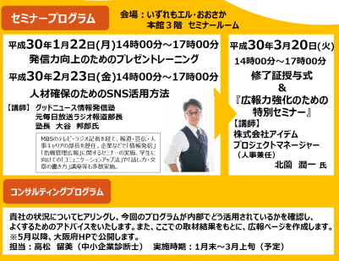
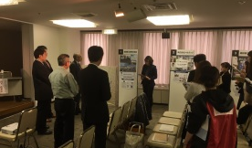
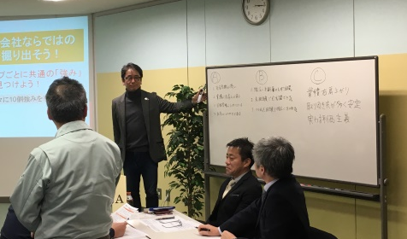
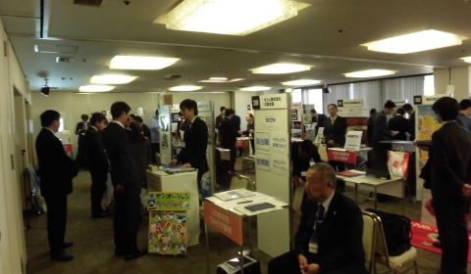
＜大阪人材確保推進会議 Eカンパニー（仮称）認定に向けたプログラムの実施結果＞
STEP1
参加企業 78社
STEP2
参加企業 35社
♦｢採用できない｣を解決したい！
・「応募がない」を解決したい
8/8(火)13:00ｰ17:00
・「内定辞退」を防ぎたい
8/21(月)13:00ｰ17:00
♦Yahoo特別セミナー＆STEP2決起会
9/1(金)18:30-20:00
♦自社の魅力を再発見するワークショップ
10/12(木)14:00ｰ18:00
11/6(月)14:00ｰ18:00
♦自社の環境整備を推進するセミナー
10/5(木) 15:00ｰ17:00
11/2(木) 15:00ｰ17:00
♦魅力発信ポスターセッション(投票)
&世耕氏特別セミナー
11/21(火)13:30-17:00
♦「定着しない」を解決したい！
・「若手が辞める」を解決したい
8/9(水)13:00ｰ17:00
・「社員が育たない」を解決したい
8/28(月)13:00ｰ17:00
8/8 セミナーの様子
9/1 決起会
アンケート結果
「大変よかった」「よかった」
96.5％
STEP3
参加企業 27社
11/21 ポスターセッション
♦発信力向上のためのプレゼントレーニング
1/22(月) 14:00ｰ17:00
♦人材確保のためのSNS活用方法
2/23(金) 14:00ｰ17:00
♦修了証授与式＆特別セミナー
3/20(火) 14:00ｰ17:00
アンケート結果
「大変よかった」「よかった」
91.4％
♦OSAKAジョブマッチ（合同企業説明会）
12/6(水)11:00-18:00
♦中小企業診断士による
コンサルティングプログラム
1/22 セミナーの様子
※うち本事業参加企業23社
12/6 OSAKAジョブマッチ（72社266人）
アンケート結果
※1/22結果のみ
実 績
全参加企業の結果
総訪問数 1,265
1人あたり 4.76社
1社あたり 17.57人
「大変よかった」「よかった」
100％
11

Slide 13








大阪人材確保推進会議における取組みのうち主なもの
平成29年度
高校生を対象に、3業界の魅力をアピールし、就職に結びつける取組み（大阪府商工労働部、教育庁）
高校１～２年生
狙い：３業界の魅力を発信する
魅力発信（インターンシップ）
取組内容
府立学校にコーディネーターを派遣。
高校１～２年生を対象に、
３業界の企業へのインターンシップを
実施し、業界の魅力発信に取り組んだ
府立学校
コーディネーター配置
製造
運輸
建設
実施結果
インターンシップ参加人数 ：１１３名
インターンシップ受入企業数： ４３社
人材・人手不足に悩む３業界を中心に実施
高校３年生
狙い：３業界への就職者を増やす
雇用促進（カウンセラー派遣）
取組内容
９月以降に就職活動を行っている生徒を対象に、カウンセリングを実施。３業界の魅力発信や、職業適性検査を用いて職種志向の転換を図る
視野を広げる
府立学校
アクティブカウンセラー
職業適性検査（ＧＡＴＢ）を利用し、自分がどの職種で活躍できる可能性が高いかを診断
職業適性検査（ＧＡＴＢ）
実施結果
３業界への就職者数：１７名
12

Slide 14
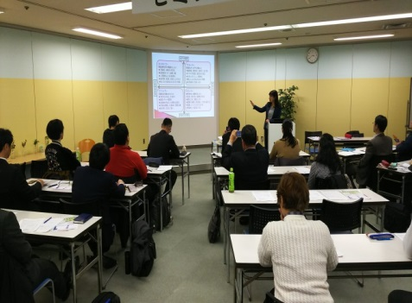
大阪人材確保推進会議における取組みのうち主なもの
平成29年度 OSAKAしごとフィールドを軸とした企業の環境整備（大阪府商工労働部）
中小企業人材支援センター(大阪働き方改革支援センター)における企業向けセミナー
平成29年６月～平成30年3月
狙い：中小企業の成長を担う人材の育成や定着などをサポートする
取組内容
中小企業の成長を担う若者・女性の育成や定着などに向けた支援をするための有料セミナーを
『”若者力”活用セミナー』のブランドで計１０回開催。
テーマ例：早期離職を防げ！新入若手社員が会社に馴染みやすい職場づくり
会社が維持成長し従業員がいきいき働く真の”働き方改革”の進め方
実施結果
総参加社数：２３６社（２６６名）
アンケート結果：各回において満足度９０％超
13

Slide 15
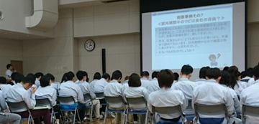
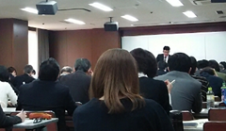
大阪人材確保推進会議における取組みのうち主なもの
平成29年度 大阪府総合労働事務所を軸とした普及啓発①（大阪府商工労働部)
◆働きやすい・働き続けられる職場づくりを通じた業界のイメージアップにより、求職者の増加や定着につなげるという
観点から、業界・企業への啓発を中心に取り組んでいる。
府内大学・高等学校等への労働法・労働問題研修への講師派遣
狙い：就職前の若者等へのキャリア教育の一環としての正しいワークルール教育
平成29年４月～平成30年3月
取組内容
就職前の若者等に対する正しいワークルールの周知・啓発のため、労働関係法令等の基本的な内容や考え方、労働問題に係る留意点などについての研修に、無料で講師（労働相談担当職員）を派遣。※企業・団体等にも派遣
実施結果
講師派遣：12回 【延】637名受講
派遣先：府内の大学、高等学校、高等職業技術専門校、専門学校等
職場環境改善セミナー&相談会
狙い：人材確保・定着につながる職場環境改善に向けた取組みの必要性を説く
３業界共通
平成30年2月20日（火）
取組内容
平成30年4月以降、有期契約労働者からの無期転換申込みが本格化することから、ルールを正しく理解し、円滑に進めるポイント等に関するセミナーと専門家による個別相談会を実施。
テーマ：「無期転換ルールや働き方改革等への対応ポイント」
実施結果
参加者：セミナー50名、相談会1名
満足度：セミナー93％、相談会100％
14

Slide 16
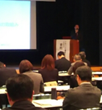
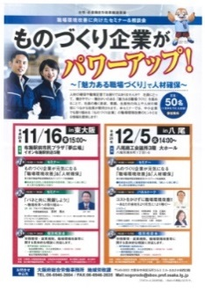
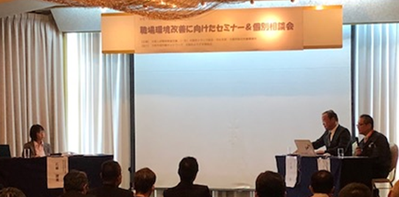
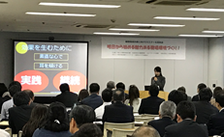
大阪人材確保推進会議における取組みのうち主なもの
平成29年度 大阪府総合労働事務所を軸とした普及啓発②（大阪府商工労働部)
職場環境改善セミナー&相談会
製造
①平成29年11月16日（木）②平成29年12月5日（火）
取組内容
ものづくり企業が集積する中河内地域において､地域の状況や働き方改革に向けての取組み､
企業の取組事例などによる職場環境改善に向けたセミナーと専門家による個別相談会を実施。
テーマ：①東大阪市内企業、②八尾市内企業 による職場環境改善事例セミナー
①､②共通 ものづくり企業が元気になる「職場環境改善」&「人材確保」
実施結果
参加者：①セミナー50名、相談会2名 ②セミナー33名、相談会1名
満足度：①セミナー83％、相談会86％ ②セミナー88％、相談会100％
運輸
平成29年10月17日（火）
取組内容
大阪府トラック協会・河北支部と連携し、職場環境改善に向けたパネルトーク形式のセミナーと労務管理や経営改善などに関する具体的なアドバイスを専門家が行う個別相談会を実施。
実施結果
参加者：セミナー86名、相談会4名
満足度：セミナー83％、相談会75％
建設
平成29年11月27日（月）
取組内容
(一社)大阪府建団連、ＨＷ大阪東と連携し、職場環境改善に向けたセミナーと専門家による個別相談会を実施。
テーマ：①魅力のある求人票の書き方 ②明日から始める魅力ある職場環境づくり
③職場環境改善に関する助成金
実施結果
参加者：セミナー76名、相談会2名
満足度：セミナー82％、相談会100％
その他
平成29年9月1日（金）「OSAKA女性活躍推進ドーンdeキラリフェスティバル」にあわせて、女性の離職防止セミナーを実施。
テーマ：「ＳＴＯＰ！マタハラ・パワハラ ～男女がともにいきいきと働き続けられる職場づくり～」
15

Slide 17
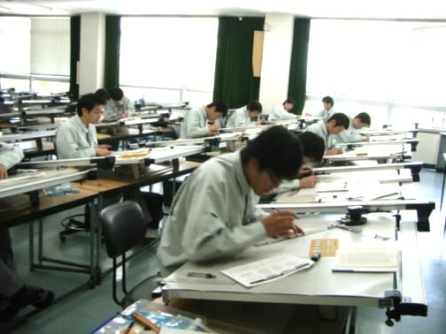
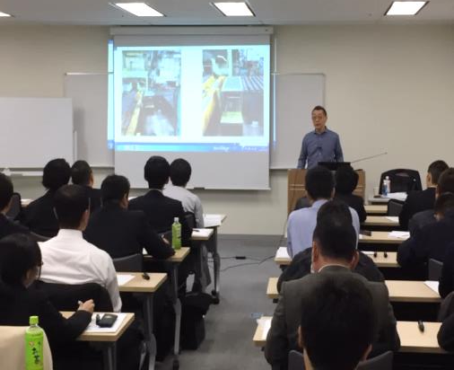
大阪人材確保推進会議における取組みのうち主なもの
平成29年度 公益社団法人大阪府工業協会
大阪府工業技術大学講座
平成29年4月～平成30年3月
狙い：次代を担うものづくり人材を育成
取組内容
110日間におよぶ講義と企業見学で、機械工学の知識を基礎～応用まで網羅。優秀な人材を育成することで、企業が成長し、
企業の魅力向上に繋げる。
実施結果
参加者数：44名
参加事業者には参加者が長期間抜けることで負担をかけるが、1日も休まず出席する皆出席者が全体の半数いるなど、積極的に参加していただいた。
３Ｓ（整理・整頓・清掃）を活用した職場環境改善セミナー
平成29年12月4日
狙い：３Ｓのノウハウを伝え、働く環境整備の促進
取組内容
３Ｓ（整理・整頓・清掃）の徹底により、労働生産性の向上に加え、人材確保にもつながるという意識づけを行うため、３Ｓのノウハウを提供するセミナーを実施。
実施結果
参加者数：43名
アンケート抜粋：「基本的な部分を解説していただき、よく理解できた」
「次回開催があれば後輩に受講してもらいたい」
30年度の方針
引続き、講義、見学、実習等をとおして、企業の人材育成、働く環境整備を促進に取り組む。
16

Slide 18
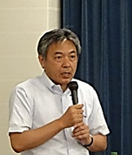
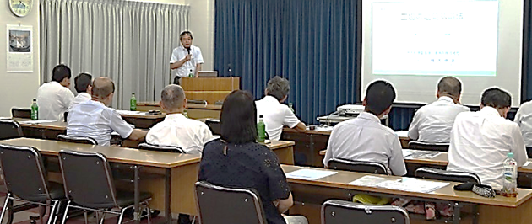
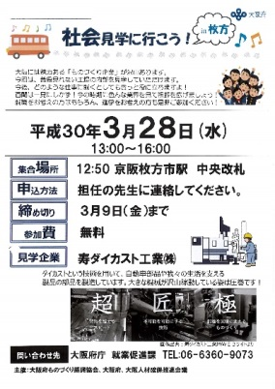
大阪人材確保推進会議における取組みのうち主なもの
平成29年度 大阪府ものづくり振興協会
工場の建築基準法セミナー
平成29年8月2日
狙い：改正後の建築基準法を正しく理解し、適法に建築物やその敷地の維持管理を行ってもらう
取組内容
工場向けコンプライアンス研修（３Ｋ払拭効果）として、事前に困っていること、疑問に思っていることをお聞きし、そのことを踏まえた内容での講習会を実施。
セミナー終了後個別相談も行った。
実施結果
参加者：1３名（予約14名）
アンケート結果：実際に疑問なところが聞けて、良かった。
ダイカスト工場見学バスツアー
平成30年3月28日
狙い：名前だけではわからない製造業を知ってもらい、魅力を感じてもらう
取組内容
就職希望者に普段見られない工場内部を実際に見学し、イメージと違うダイカスト工場の内容を知ってもらう。
実施結果
参加人数：8名
30年度の方針
当協会の年行事で、工場見学、セミナーを行っているが、その他に意向調査を行い、それを基に工場見学、講演会等を行う。
17

Slide 19
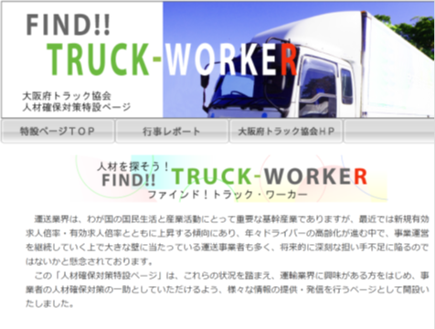
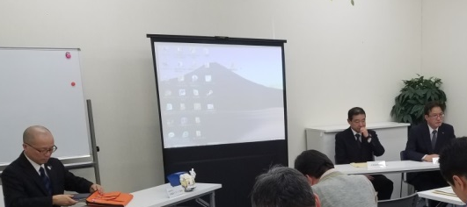
大阪人材確保推進会議における取組みのうち主なもの
平成29年度 一般社団法人大阪府トラック協会
協会ＨＰ FIND!!TRUCK-WORKER開設
平成29年５月～
狙い：人材確保対策に取り組む運送事業者を後押し
内容
取組
会員事業者などに向け、助成金やセミナー案内など、人材確保に向けた
取組みに役立つ情報を掲載。
改善
今後の
単なる情報提供にとどまらず、活用企業が人材確保に向けた取組みへの
意欲をあげる構成づくりを検討。
協会×府 求職者向け業界研究セミナー
平成29年 ①11月29日 ②12月19日
平成30年 ③ 2月16日 ④ 3月16日
狙い：トラック運送業界を知っていただくことで、業界イメージを変える
内容
取組
社会的役割やドライバーの仕事など業界情報に加え、運送事業者の
安全対策の取組みなどを紹介するセミナーを開催。
結果
実施
参加者数：①7名 ②4名 ③7名 ④5名
参加者の意識の変化：業界のイメージがよくなった 74％
その他
河北支部×府 企業向け職場環境改善セミナー&相談会 10月17日
協会×府×運輸局 就業支援者向け業界セミナー 7月25日
30年度の方針
事業者の人材確保力を高めるため、会員事業者へ人材確保に向けた取組みの必要性を説き、取組みに対する意欲
の向上を図っていくことで、トラック運送業界の人材確保に向けた取組みを推進。
18

Slide 20
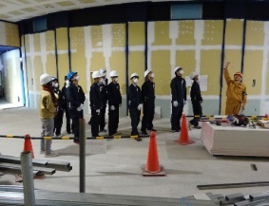
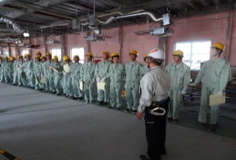
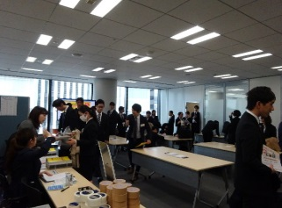
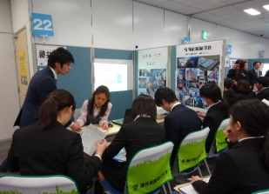
大阪人材確保推進会議における取組みのうち主なもの
平成29年度 一般社団法人大阪建設業協会
高校生対象現場見学会の開催
平成29年10月～平成30年1月
狙い：建設業とはどういう仕事をしているかを理解して頂く
取組内容
工科高等学校等の高校生の生徒を対象に、会員企業の現場（土木・建築）を見学。併せて参加生徒からの質問にも応じた。
実施結果
開催回数：６回（延べ参加者数：５校２０５名）
アンケート抜粋：建設業界に【ぜひ就職したい】【どちらかといえば就職したい】の合計回答率が約９２％に及んだことから、大きな成果があった。今後も事業を継続していきたい。
合同企業説明会の開催
平成30年3月6日
狙い：建設業界に入職を希望する学生をいち早く確保する
取組内容
参加企業（協会会員企業）ごとにブースを設置し、企業の情報を学生に説明。参加学生からの質問にも応じた。併せて合同企業説明会前に面接力ＵＰ講座を開催。
実施結果
当日来場者数：８１名（男子学生５０名・女子学生３１名）
アンケート抜粋：合同企業説明会に参加した感想について、大満足・満足が８４％であったこと、
次回、同様の説明会開催があれば参加の有無について、９３％の学生が参加したいとの回答が
あったことから、一定の成果があった。しかし、学生の集客が今後の課題。
30年度の方針
生徒や学生が建設業界に入職して頂くための一助として、現場見学会や合同企業説明会の事業は必要。一人でも多くの方に建設業とはどういう仕事をしているかを理解して頂く機会を設け、入職促進に取り組む。
19

Slide 21
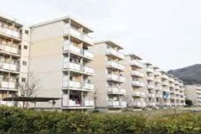
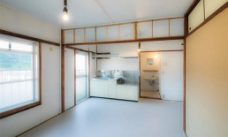
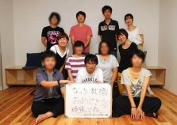
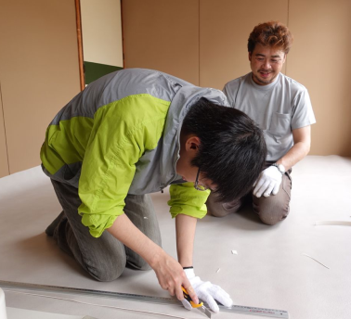
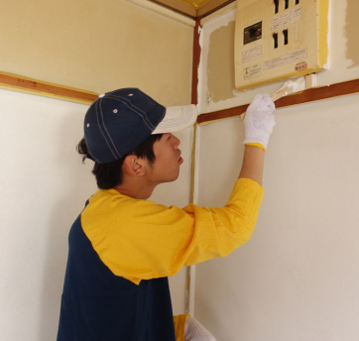

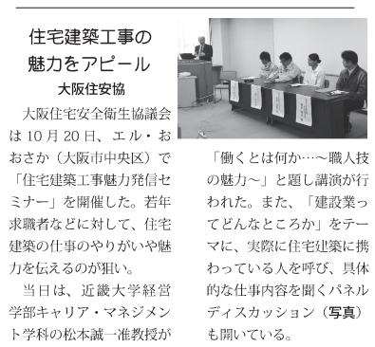
大阪人材確保推進会議における取組みのうち主なもの
平成29年度 大阪住宅安全衛生協議会
公営住宅を活用した若者支援プロジェクト
平成29年①5/31 ②6/1 ③6/22 ④6/27
狙い：安心できる家と仕事で、自立の一歩を踏み出してもらう
取組内容
大阪府四條畷市にある集合住宅「清滝住宅」の空き部屋をプロがレクチャーし、若者のDIY（塗装とクッションフロアー敷き）をサポート。
協力会社：積水ハウス㈱、吉岡建設㈱、インテリアすえひろ、マルト塗装
実施結果
参加者数：9名（予定10名）※卒業生含む
プロの匠の技と美しい仕上がりにウットリしつつも、自分自身の部屋をDIY後居住、自立しながら生活し就労に向けて頑張っています。
住宅建築工事魅力発信セミナー
平成29年10月20日
狙い：住宅建築に携わることのやりがい・魅力を知ってもらう
取組内容
「職人技の魅力」セミナーと実際に働いている職人とのディスカッション、グループワーク交流会を開催しました。協力会社：近畿大学、積水ハウス㈱、大和ハウス㈱、スマイル建設㈱、朝日建設工業㈱、積和建設関西㈱、近畿中小企業溶接事業協同組合
実施結果
参加者数：18名（定員30名）
アンケート結果：①セミナー内容満足度100％、②イメージアップ88％、③就職先の選択肢拡大100％
30年度の方針
イメージアップによる職種志向の拡大・転換についてはセミナーを実施することで、魅力発信の必要性を再認識した。30年度はセミナー等を継続しつつ、実質的に就労に寄与できるように即戦力求職者を養成するための「大阪府委託訓練事業」に参画したい。
20

Slide 22
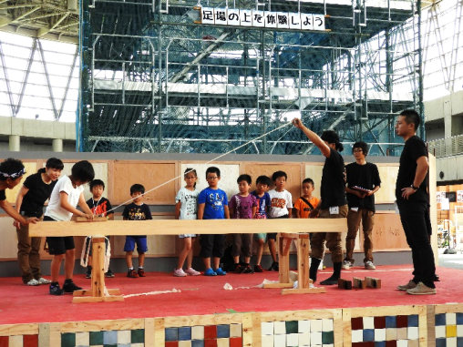
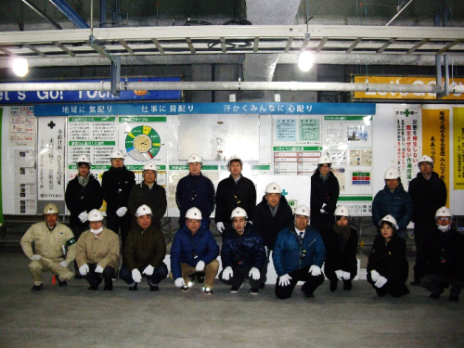
大阪人材確保推進会議における取組みのうち主なもの
平成29年度 一般社団法人大阪府建団連
第４回 建築・土木技能体験フェア（技フェスタ２０１７）
平成29年 ①7月14日 ②7月15日
狙い：若年層の入職率回復に向けた取組み
写真
取組内容
広く子供から大人の方々に、専門工事業の様々な職種（左官、型枠、鉄筋、大工、内装、塗装、防水、測量等）体験をしてもらうことによって、モノづくりの魅力、やりがいや楽しさを伝える「体験型イベント」を実施。 場所：花博記念公園 ハナミズキホール
実施結果
来場者数：２，２９４名
体験や展示を通して建設業への理解を深めて頂くとともに、左官材料(漆喰)で制作されたフレスコ画のアート展、若手左官壁塗り競技大会、一般参加型のカンナ削り競争、丸太切り競争等、楽しみながら建築・土木の仕事に触れる来場者でにぎわった。
建築の現場見学会の実施
平成30年2月7日
狙い：建設業への理解
写真
取組内容
工科高等学校等の教員を対象に、実際の建築現場ではどういう仕事をしているのかを生徒に伝えていただくことを目的として見学会を開催。 場所：読売テレビ新社屋ビル計画
実施結果
大阪市立工芸高校・都島工業高校・都島第二工業高校の教員16名、事務局2名 計18名
実際の建築現場を見ることで、建設業とはどういう仕事をしているのか理解が深まった。生徒へ建設業の仕事内容を伝えるとともに、職種志向の拡大や就職希望へつなげていこうと感じることができた。
30年度の方針
30年度も引き続き、若年技能者の人材確保・育成をめざして、建設業における専門工事業の仕事の理解、モノづくりの魅力、やりがいや楽しさを伝えるとともに、若手職人の入職促進の契機となるよう「建築・土木技能体験フェア」および教員等を対象とした現場見学会に取り組む。
21

Slide 23

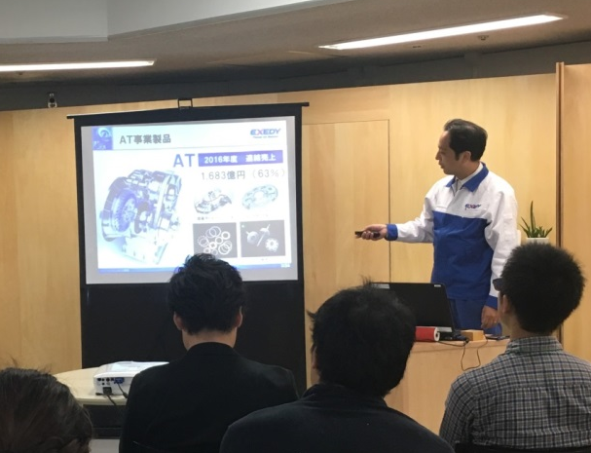
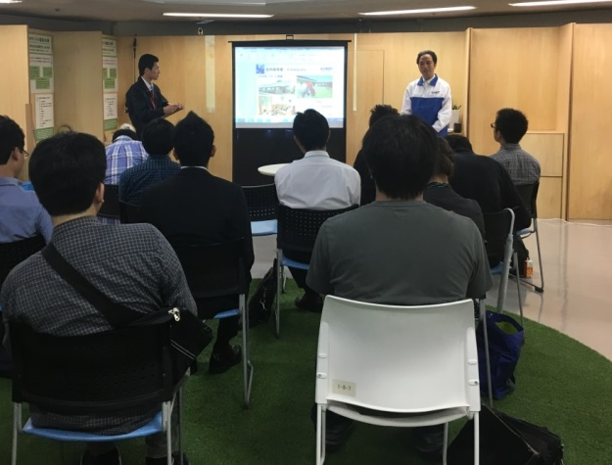
大阪人材確保推進会議における取組みのうち主なもの
平成29年度及び平成30年度 株式会社エクセディ
平成29年度
求職者向け製造業の魅力発信セミナーへ登壇
平成29年10月12日（木）
狙い：製造業の魅力を伝え、求職者の疑問や不安を解消する
取組内容
大阪府就業促進課が実施する「モノづくりの基本セミナー」に登壇 。仕事内容や、やりがいなどをお伝えした。
また、参加者から質問を受付けたところ、１０個以上の質問が出るなど非常に盛況だった。
実施結果
参加者数：１２名 満足度：92%
アンケート抜粋：「エクセディの方のお話が良かった」「製造業のイメージが漠然としていたが、具体的になった」
平成30年度の方針
求職者に製造業の魅力を伝えるため、30年度も引続きセミナーへ登壇する。
22

Slide 24



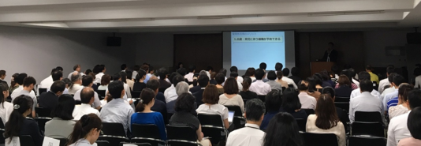
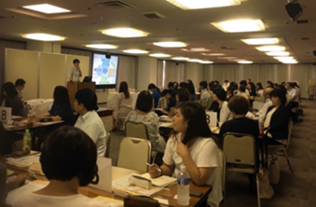
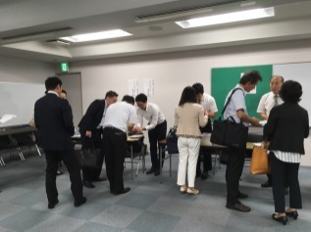
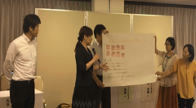
大阪人材確保推進会議における取組みのうち主なもの
平成29年度 大阪商工会議所
Ⅰ．大阪商工会議所 大阪サクヤヒメ表彰
×
大阪人材確保推進会議
Ⅱ．内閣府「企業主導型保育事業」
を利用した職場環境整備の推進
「わくわく、ドキドキする職場」へ！
輝く★女性活躍推進シンポジウム
（７/11 ＠エル・おおさか）
狙い
企業主導型保育施設の設置、利用促進
概 要
仕事と子育ての両立支援として期待される「企業主導型
保育施設」の設置、利用促進を目的とした企業向けセミ
ナーを開催
狙い
中小企業における女性活躍推進
概 要
平成28年度の大阪サクヤヒメ表彰受賞者（積水ハウス（株）
伊藤みどり氏）を講師とした企業向けシンポジウムを開催
①人材確保につながる！企業主導型保育施設事例紹介セミナー
（９/１ ＠ドーンセンター）
②企業主導型保育施設事例紹介セミナー ～共同利用編～
（９/13 ＠大阪商工会議所）
結 果
・参加者：53名
・アンケート結果等
「大変良かった」「良かった」が９割以上
結 果
・参加者：①98名、②102名
・アンケート結果等
①「保育サービスの導入を検討したい」が９割以上
②セミナー後の交流会で共同利用契約２件成約
毎回、定員を超える申込みがあり、企業の関心は高い。
②はセミナー後に交流会を実施。
運輸業界で働く若手女性社員
とのパネルディスカッションや
自社の課題を考える
グループワーク等を実施
上記他、③12/８共同利用等のためのマッチング会、④２/２事例紹介
セミナーも協力実施。りそな銀行・近畿大阪銀行様にも、広報協力に加え、
③では講師紹介と会場提供（ビジネスプラザおおさか）をしていただいた。
Ⅰ、Ⅱともに平成30年度も継続実施予定。
23

Slide 25
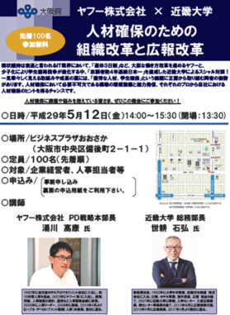
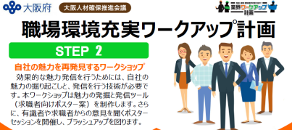
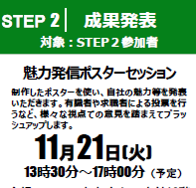
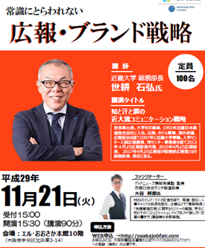
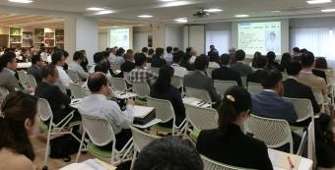
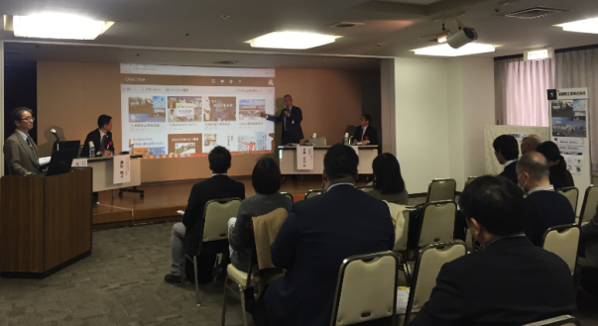


大阪人材確保推進会議における取組みのうち主なもの
平成29年度及び平成30年度 学校法人近畿大学
平成29年度
近畿大学の広報力 × 中小企業の人材確保
狙い
中小企業の人材確保にかかる広報力の強化
概 要
ユニークな広告や話題づくりで、広報分野で様々な賞を獲得している近畿大学の広報責任者
である世耕部長が、特に人材確保に課題を抱える中小企業を対象としたセミナー（①③）講師や、
大阪人材確保推進会議が実施する職場環境改善のためのプログラム（ワークアップ計画）受講
企業が作成した企業PRポスターの評価を行った
①人材確保のための組織改革と広報改革
（5/12 ＠ビジネスプラザおおさか）
②職場環境充実ワークアップ計画 STEP２ 「魅力発信ポスターセッション」
③職場環境充実ワークアップ計画 STEP２ 常識にとらわれない 「広報・ブランド戦略」
（②③ともに 11/21 ＠エル・おおさか）
結 果
・参加者：①82名、②28社（プログラム受講企業）、③125名
・アンケート結果等
①「大変参考になった」「参考になった」という回答が96％、②28社中27社が次のSTEP3を受講
③回答者全員が「大変良かった」「良かった」と回答
①近畿大学 世耕部長とヤフー㈱ 湯川部長の対談
②③ポスター講評後に、広報セミナーを実施いただいた
※㈱りそな銀行・㈱近畿大阪銀行様に会場を提供（ビジネスプラザおおさか）いただいた。
※②では、ダイキン工業㈱山下様、りそな総合研究所㈱藤原様にもポスターの講評をしていただいた。
24
平成30年度
平成30年度は企業向け広報セミナーに加え、３業界セミナーの学生への周知等を実施予定。

Slide 26








大阪人材確保推進会議における取組みのうち主なもの
平成29年度及び平成30年度 ダイキン工業株式会社
職場環境充実ワークアップ計画 STEP２
「魅力発信ポスターセッション」における評価・講評
平成29年11月21日（火）
狙い：業界の魅力発信力向上を支援
取組内容
大阪人材確保推進会議が実施する職場環境改善のためのプログラム（ワークアップ計画）の一環として、プログラム受講企業が作成したポスターに関してコメント、人材確保のための魅力発信のポイント等をアドバイスした。
実施結果
参加：２８社（プログラム受講企業）
・２８社中２３社が作成したポスターを使った合同企業説明会（OSAKAジョブマッチ）に参加
・２８社中２７社が魅力発信力向上を目的としたワークアップ計画STEP３を受講
30年度の方針
業界の人材確保力の向上に向け、魅力発信等を中心に、30年度も引続きアドバイス等をする予定
25

Slide 27






大阪人材確保推進会議における取組みのうち主なもの
平成29年度 ヤフー株式会社
Ⅰ．ヤフーの組織（人）づくり
×
中小企業の経営戦略
Ⅱ．ネットを使った情報拡散
×
３業界のイメージアップ
人材確保のための組織改革と広報改革（再掲）
（5/12 ＠ビジネスプラザおおさか）
職場環境充実ワークアップ計画 STEP２
人材確保のための女性、若者向け広報術
（９/１ ＠ドーンセンター）
狙い
中小企業の人材確保力の強化
狙い
プログラム受講企業に対する動機付け
概 要
「週４日制」「フリーアドレス」「１on１ミーティング」等
メディアでも話題の人事制度に関わる湯川部長が、
特に人材確保に課題を抱える中小企業を対象とした
セミナーの講師として登壇
概 要
大阪人材確保推進会議が実施する職場環境改善
のためのプログラム（ワークアップ計画）の一環
として、プログラム受講企業を含む企業向けに、
現在の情報伝達の流れや広報手法を紹介
結 果
・参加者：82名
・アンケート結果等
「大変参考になった」「参考になった」という回答が96％
結 果
・参加者：114名
・アンケート結果等
「大変良かった」「良かった」という回答が９割超
職場環境改善のためのプログラム
STEP２の決起会において、
基調講演と対談に登壇いただいた
「湯川部長と世耕部長のアプローチ
が違って面白い！」など、多くの
コメントがあり、大好評であった
※りそな銀行・近畿大阪銀行様に会場を提供（ビジネスプラザおおさか）いただいた。
26
平成30年度は企業向けセミナーに加え、ヤフーサイトへの情報掲載を実施予定。

Slide 28



大阪人材確保推進会議における取組みのうち主なもの
平成29年度及び平成30年度 株式会社りそな銀行
平成29年度取組み報告
職場環境充実ワークアップ計画 STEP２
「魅力発信ポスターセッション」における評価・講評
平成29年11月21日（火）
狙い：業界の魅力発信力向上を支援
概 要
●大阪人材確保推進会議が実施する職場環境改善のためのプログラム
（ワークアップ計画）の一環として、プログラム受講企業が作成したポスタ
ーを評価し、人材確保のための魅力発信のポイント等をアドバイスした。
※大阪人材確保推進会議主催のセミナー等の会場として、ビジネスプラザ
おおさかを提供した。
平成30年度実施予定
狙い：人材に関する企業の課題を明確化する
概 要
「大阪人材確保推進会議 Eカンパニー（仮）」の認定企業の、人材確保に関する課題の深堀りを実施。
その結果をもとに、解決策を模索する取組みを提供予定。
＜検討施策一例＞
・ 企業向けアンケート設計
・ アンケート実施
・ アンケート解析
・ ワークショップ開催
・ ワークショップ参加企業の課題を明確化
27

